Slide 1
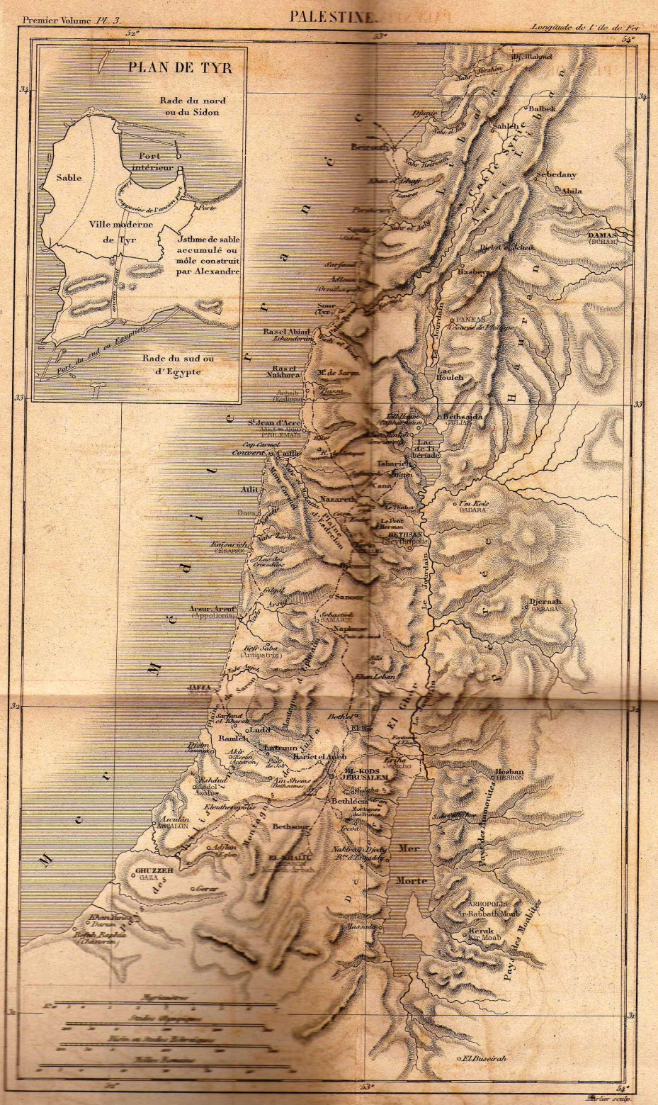
GLI EBREI
Gli Ebrei, popolo la cui origine è fatta risalire agli Israeliti della Bibbia, sono uniti dalla religione ebraica.
Non sono una razza: l'identità ebraica risulta da una mescolanza di elementi etnici, nazionali e religiosi.
Il termine giudeo è derivato dal nome del regno di Giuda, che includeva 2 delle 12 tribù d'Israele. Il nome Israel si riferiva al popolo nel suo insieme, e in particolare al regno settentrionale composto da 10 tribù. Oggi lo si usa per denominare collettivamente tutti gli Ebrei e, dal 1948, per indicare lo Stato di Israele (i cittadini dello Stato di Israele sono chiamati israeliani, e non tutti sono Ebrei).

Slide 2
PERIODI STORICI DEGLI EBREI
La storia degli ebrei è solitamente divisa in sette periodi:
- periodo biblico, dal XVIII al V secolo a.C. circa;
- periodi ellenistico e romano, dal IV secolo a.C. al V secolo d.C.;
- il Medioevo e la prima età moderna, dal V al XIX secolo d.C. circa;
- il novecento, il periodo più intenso della storia degli ebrei.

Slide 3
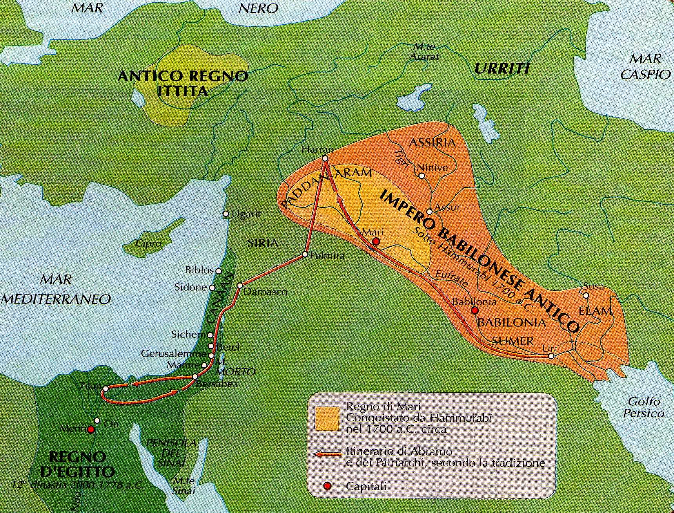
PERIODO BIBLICO
La storia degli Ebrei comincia quando il patriarca delle dodici tribù Abramo si spostò dalla Mesopotamia nella terra di Caanan, che sarà poi chiamata Palestina.

Slide 4
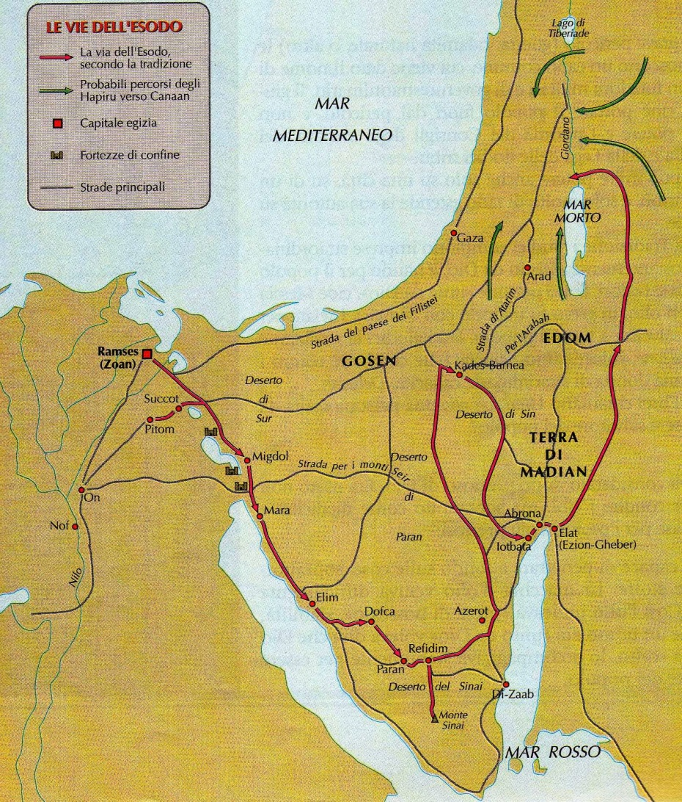
PERIODO BIBLICO
In seguito tutti gli Israeliti, o una parte, si insediarono in Egitto, dove vennero ridotti in schiavitù; fuggirono e ritrovarono la libertà, infine, sotto la guida di un uomo straordinario, il cui nome era Mosè, probabilmente intorno al 1200 a.C.

Slide 5
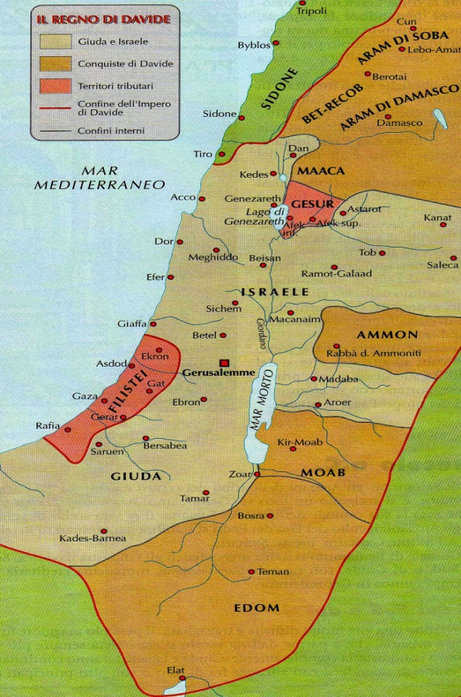
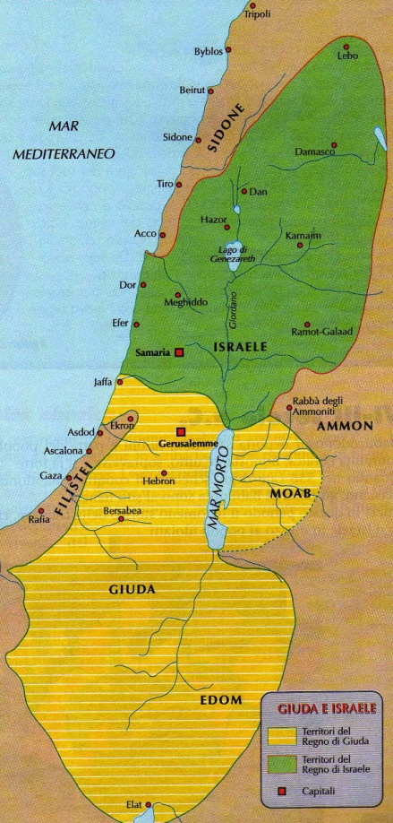
PERIODO BIBLICO
Successivamente ci furono contrasti tra gli ebrei e le tribù canaanite e con nemici esterni. La pace fu raggiunta solo quando diventò re Saul, della tribù di Beniamino (1020-1000 a.C.). Dopo Saul diventarono re Davide e poi suo figlio Salomone, che crearono un piccolo impero tra Egizi e Assiri. Infine il regno di divise: a sud il regno di Giuda guidato dalle due tribù di Giuda e Beniamino e a nord il regno di Israele guidato dalle altre dieci tribù.

Slide 6
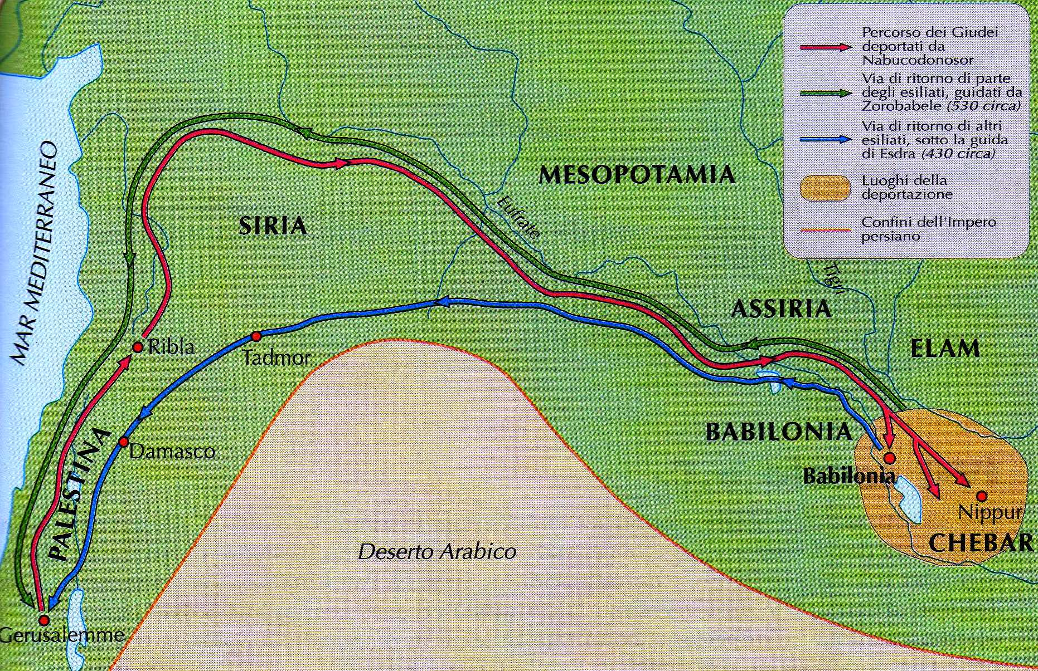
PERIODO BIBLICO
Infine, dopo le dominazioni assira e babilonese, gli ebrei furono liberati dai Persiani. Ciro ricostruì anche il tempio di Gerusalemme a spese dell’impero e predispose il ritorno in patria degli esiliati.

Slide 7
PERIODI ELLENISTICO E ROMANO
Nel 333 a.C. Alessandro Magno conquistò l’impero dei Persiani, ma, pochi anni dopo, lo stesso Alessandro morì e il grande impero fu diviso tra i diadochi, cioè i generali dell’esercito macedone. Dapprima la Palestina fu sotto i Tolemei d’Egitto, poi entrò nell’orbita dei Seleucidi, poco favorevoli verso gli Ebrei. Cominciò così un periodo di rivolte guidate dai fratelli Maccabei, che riuscirono a costituire nel 142 a.C. uno stato giudaico guidato dalla dinastia degli Asmonei da loro stessi fondata.

Slide 8
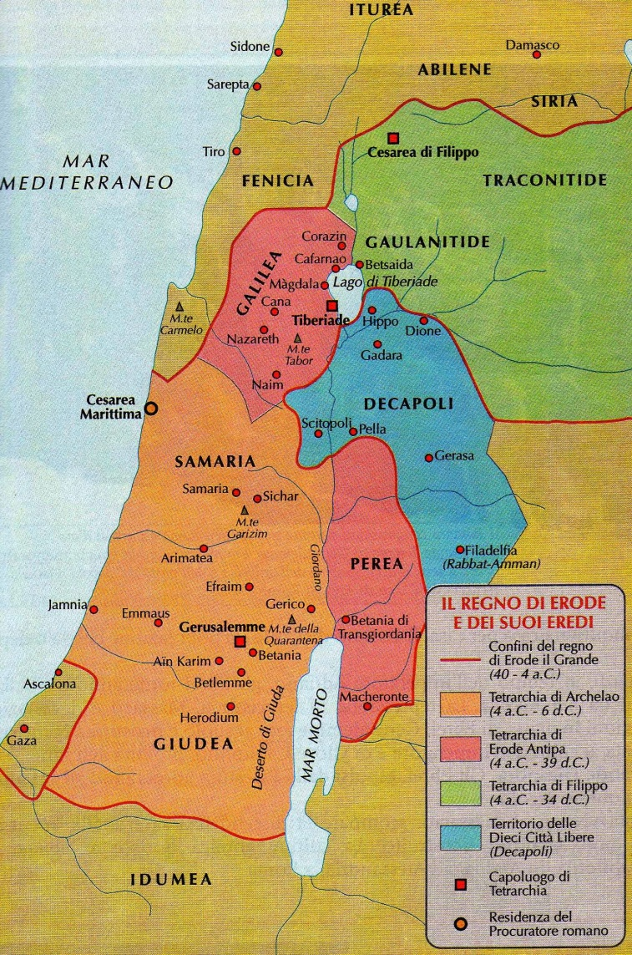
PERIODI ELLENISTICO E ROMANO
Successivamente, nel 63 a.C., Pompeo occupò Gerusalemme e il Tempio. Poi, dopo decenni di lotte, Augusto e il senato designarono il principe Erode re della Palestina e alleato di Roma.

Slide 9
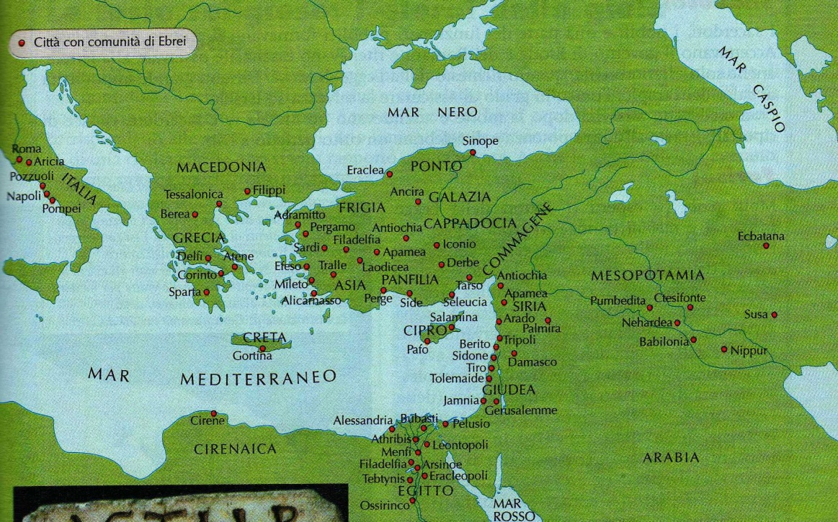
PERIODI ELLENISTICO E ROMANO
Infine, nel I-II secolo d.C., ci furono due rivolte operate dagli Ebrei:
- la prima dal 66 al 70 d.C., guidata dagli Zeloti. Tito arrivò con il suo esercito in Palestina e dopo un lungo assedio conquistò Gerusalemme e distrusse il Tempio;
- la seconda, sotto l’imperatore Adriano, fu guidata da Bar Kochbà. Gerusalemme fu rasa al suolo e ricostruita come colonia romana dedicata al culto di Giove Capitolino. Agli Ebrei fu proibito di rimettere piede in Palestina e a Gerusalemme. Avvenne così la Grande Diaspora: gli Ebrei fuggirono dalla Palestina fondando comunità un po’ ovunque (ad Alessandria d’Egitto, a Roma, a Babilonia, ecc.)

Slide 10
MEDIOEVO E PRIMA ETÀ MODERNA
All’inizio del Medioevo l’unica minoranza religiosa non cristiana in Europa erano gli Ebrei. La chiesa cattolica avrebbe voluto una conversione degli Ebrei affinchè essi espiassero il peccato di aver ucciso Gesù e non averlo riconosciuto come Messia.
Nell’attesa della conversione, agli Ebrei non era permesso di entrare a far parte delle corporazioni, di possedere terreni e dovevano essere ben riconoscibili in modo da evidenziare la loro diversità dai Cristiani. Perciò, non potendo svolgere gran parte dei lavori dell’epoca, si dedicarono al commercio o all’attività di banchieri.
In Germania gli Ebrei furono accusati di aver diffuso la peste e massacrati a migliaia.

Slide 11
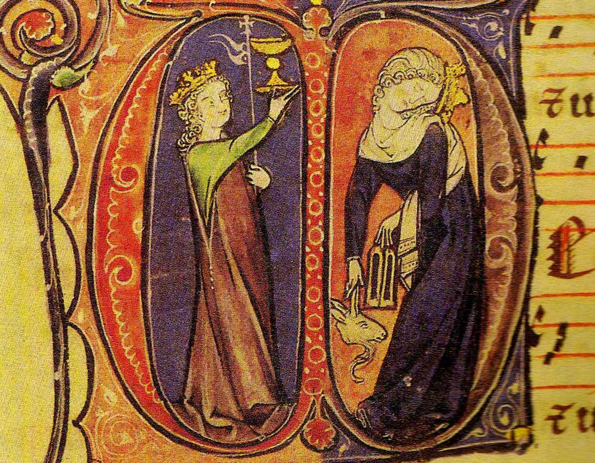
MEDIOEVO E PRIMA ETÀ MODERNA
Anche in Inghilterra e Francia c’erano state numerose persecuzioni nei confronti degli Ebrei: prima restrizioni, poi richieste di conversione e infine veri e propri massacri.
Fu però in Spagna la più energica opposizione agli Ebrei. I re di Castiglia, rappresentanti del cristianesimo, avevano faticosamente strappato ai califfi la parte meridionale della Spagna e si erano ritrovati a governare sulle importanti comunità degli Ebrei e dei “moriscos” (musulmani di origine araba e nordafricana).
Così cominciarono le espulsioni e le persecuzioni: dapprima solo gli Ebrei (ne furono espulsi circa 150000 nel 1492), poi anche i moriscos (ne furono espulsi circa 250000 nel 1609).

Slide 12
MEDIOEVO E PRIMA ETÀ MODERNA
Gli Ebrei erano da tempo abituati a vivere nelle vicinanze dei propri correligionari, per sicurezza e per un più rapido accesso alla sinagoga. Dal sec. XVI tuttavia vennero obbligati, sistematicamente, a vivere in quartieri circondati da mura, che venivano chiusi la notte e nei giorni delle festività cristiane, e a portare un segno distintivo quando erano fuori dalle mura. Il quartiere ebraico di Venezia, istituito nel 1516, fu chiamato il ghetto.
Le persecuzioni si infittirono. Nel 1648 una ribellione di cosacchi e di tartari nell'Ucraina, che era sotto il dominio polacco, portò a una invasione della Polonia, e migliaia di Ebrei vennero massacrati. Gli Ebrei polacchi non si ripresero mai più da quella ferita. Poco più di un secolo dopo, la Polonia veniva più volte divisa (1772, 1793, 1795) fra Prussia, Austria e Russia, e la maggior parte degli Ebrei polacchi si trovarono sotto il dominio spietato degli zar russi.

Slide 13
IL NOVECENTO
In Germania, fu la Repubblica di Weimar ad abolire per la prima volta ogni discriminazione ufficiale contro gli Ebrei. La repubblica era tuttavia impopolare, e l'antisemitismo diffuso. L'uso calcolato dell'antisemitismo con funzione strumentale ebbe una parte determinante nell'ascesa al potere di Adolf Hitler, nel 1933, e gli Ebrei tedeschi furono immediatamente privati delle libertà, derubati delle loro proprietà, dell'impiego, estromessi dalla scuola, sottoposti a violenze fisiche e a costanti umiliazioni. Con la seconda guerra mondiale, Hitler e i suoi sostenitori (fra cui il governo fascista italiano condotto da Mussolini) predisposero la "soluzione finale": il completo sterminio degli Ebrei (v. olocausto). Circa 6.000.000 di Ebrei, quasi un terzo del totale, furono massacrati, lasciati morire per fame, o sterminati nei campi di concentramento. Oltre alla distruzione di tante vite, l'olocausto sradicò le comunità dall'Europa centro-orientale, i centri maggiori della cultura e della devozione ebraica per quasi mille anni.

